Slide 1
第11课 马克思主义的诞生与传播
朝阳区线上课堂·高一历史
学校：北京市东方德才 教师：崔秀真

Slide 2
第11课 马克思主义的诞生与传播
课标要求：通过了解马克思主义产生的时代背景以及马克思、恩格斯的理论探索与革命实践，了解《共产党宣言》的主要内容，理解马克思主义产生的世界意义。
教学目标：
1.通过师生基于时间序列和空间要素的历史讲述与分析，学生能够构建工业革命、早期工人运动、空想社会主义、科学社会主义以及巴黎公社等工人运动之间的相互联系。
2.通过对材料分析和问题探讨，学生能够概述工业革命以来资本主义的发展状况与工人阶级的生存状况以及马克思、恩格斯为改变资本主义的种种不合理性所作出的努力，并能够认识其时代价值。在此基础上培养学生史论结合的意识以及了解历史材料研习的基本方法。进而使学生能够感受并学习马克思、恩格斯为人类谋幸福而不懈探索的精神。
教学重点：《共产党宣言》的基本内容
教学难点：理解马克思主义产生的世界意义

Slide 3
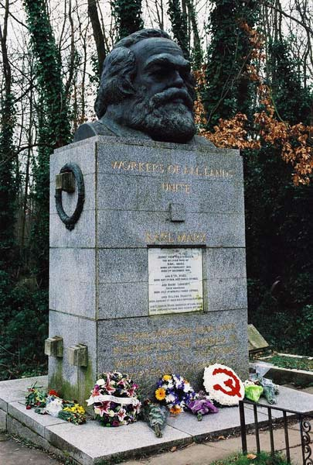
导入新课：
哲学家们只是用不同的方式解释世界，而问题在于改变世界。——马克思
问题设计：马克思为什么要改变世界？他又是如何改变世界的？
伦敦海格特马克思墓

Slide 4
一、马克思主义诞生的背景
工业革命前，人类的生产力每1000年才增长1倍，而英国在19世纪的100年中，GDP增长了约4倍。
——钱乘旦《英国工业革命中人文灾难及其解决》
生产力坐标
时代坐标
史前时代
农业革命
工业革命
人类生产能力的变化曲线

Slide 5
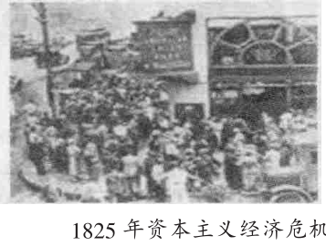
材料反映19世纪欧洲的哪些社会变化和问题？
材料1：“在利物浦，尽管它的商业发达，很繁华富足，可是工人们还是生活在同样野蛮的条件下，全市人口中足有五分之一，即45000人，住在狭窄、阴暗、潮湿而空气不流通的地下室里，这种地下室全城共有7862个。”—引自恩格斯《英国工人阶级状况》
材料2：工业革命以后，工业资产阶级使用降低工资、延长工作时间等手段，对工人进行残酷剥削，1810年英国纺织工人的工资每周平均为40先令6便士，而到1825年便降为25先令6便士了；十九世纪中叶，工作日仍然长达16—18小时。据统计，1839年英国工厂有43万多工厂，其中，妇女24万多，18岁以下童工占19万，工厂环境条件差。—《历史的细节——马镫、轮子和机器如何重构中国和世界》
1.工业革命促进资本主义经济迅速发展的同时，资本主义制度的弊端日益暴露，贫富分化严重，阶级矛盾尖锐。（根本条件）
Notes:
工业革命后，特别是1825年后资本主义经济危机的周期性发生，造成工人阶级的绝对贫困。

Slide 6
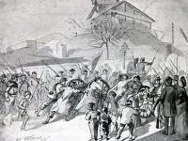
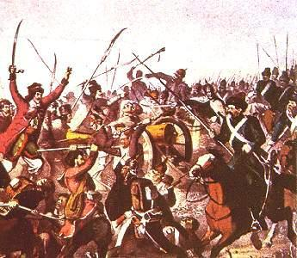
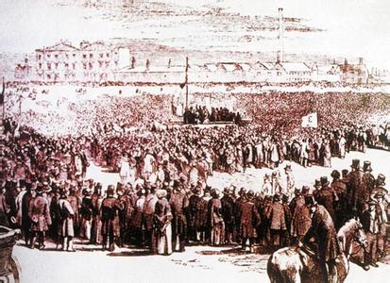
19世纪三四十年代欧洲三大工人运动
2.阶级基础：欧洲三大工人运动，表明工人阶级已觉醒，作为独立的政治力量登上历史舞台，工人运动需要科学理论指导。
德意志西里西亚纺织工人起义
法国里昂工人起义
1836 年，“伦敦工人协会”成立。后来，协会拟定了呈送议会要求普选权的请愿书，并以“人民宪章”名义正式公布，得到全国响应，这是宪章运动开始的标志。宪章运动持续时间超过10 年，数次向国会递交请愿书，几百万工人先后在请愿书上签名，大大激发了工人的斗争热情。图为宪章运动中工人游行请愿的情景。
英国宪章运动
Notes:
6
为了改善劳动条件和生活状况，维护自己的权益，工人阶级进行了从捣毁机器到争取政治权利的多种形式的斗争。

Slide 7
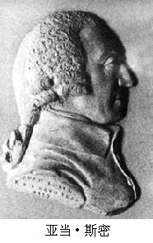
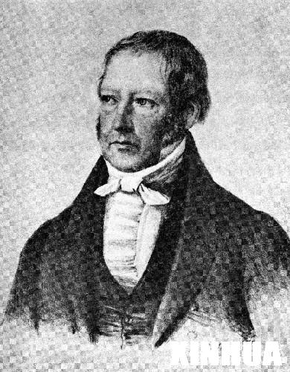
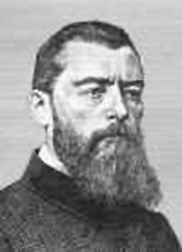
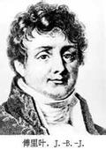
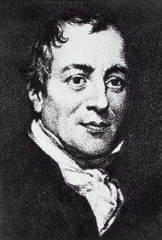
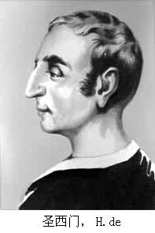
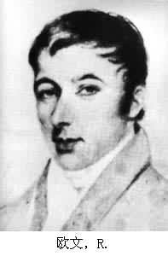
19世纪中期欧洲三大理论成果
德意志古典哲学
英国古典政治经济学
空想社会主义
亚当·斯密
大卫·李嘉图
黑格尔
费尔巴哈
在工人阶级进行斗争的同时，以法国人圣西门、傅立叶和英国人欧文为代表的有识之士，也无情地揭露和批判资本主义制度的种种弊端。
史料：空想社会主义者对未来理想社会提出设想：用统一的社会生产来代替私人生产的无政府状态；消灭城乡差别……他们还曾天真地幻想，有朝一日统治阶级或大富翁能够良心发现，大发慈悲，掏出钱来帮助他们建立一个理想中的“人人平等”的社会。 ——人民版高中历史必修
Notes:
空想社会主义者不能揭示资本主义的根本矛盾和发展规律，不懂得阶级斗争，不认识无产阶级的历史使命，所以他们的社会主义只能是一种无法实现的空想。

Slide 8
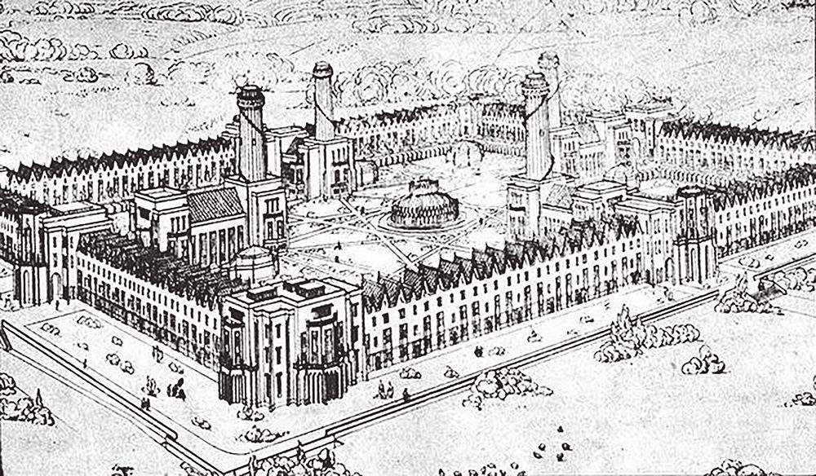
想一想：为什么在资本主义经济取得如此巨大成就的同时却有那么多思想家、改革家要探寻“公正的理想国”？他们的设想为什么被称为空想呢 ?
探寻的原因：
A. 工业革命后，西方社会贫富分化明显。
B.工人阶级生活悲惨，创造财富的工人阶级没有享受到工业革命的成果，等待他们的是饥饿、失业、和死亡。
C .一些思想家、社会改革家认为这样的资本主义社会不是公正、合理的社会。
空想的原因：
因为他们没有揭示资本主义社会不公正的根源。
他们没有找到实现理想社会的现实力量，没有找到正确有效的途径和方法，寄希望于富人的道德情感来实现社会主义的理想。
欧文建立的“新和谐公社”尝试及其思想，为后来马克思主义的产生起到了重要作用。
不懂得阶级斗争，认识不到无产阶级的历史使命，所以他们的社会主义只能是一种无法实现的空想，被称为“空想社会主义”。

Slide 9
3.思想基础:马、恩批判继承人类思想三大优秀成果
人类思想三大优秀成果
德意志古典哲学
英国古典政治经济学
英法空想社会主义
马克思主义哲学
马克思主义政治经济学
科学社会主义
马克思主义三个组成部分

Slide 10
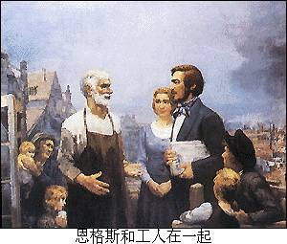
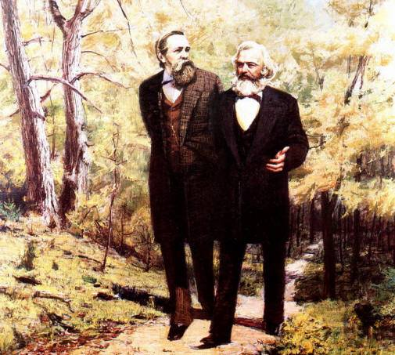
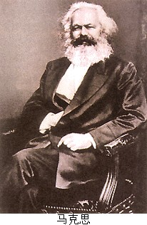
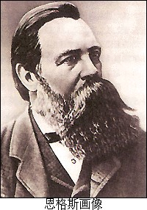
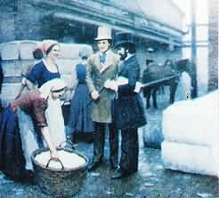
4.马、恩的革命实践和理论活动
两位导师一起工作
马克思(1818—1883)
马克思、恩格斯在讨论
恩格斯(1820—1895)
深入工人群众，总结工人运动经验
1846—1847 年间，马克思和恩格斯先后在布鲁塞尔建立了共产主义者通讯委员会和德意志工人协会，还加入了德意志流亡工人的组织“正义者同盟”，并帮助该同盟改组为“共产主义者同盟”。在伦敦召开的共产主义者同盟第二次代表大会上，马克思和恩格斯受大会委托起草同盟纲领，这就是1848 年2 月发表的《共产党宣言》。
二、马克思主义的诞生—1848《共产党宣言》
1.《共产党宣言》的主要内容

Slide 11
探究问题：结合材料，归纳《共产党宣言》的主要内容：
解读《共产党宣言》
材料1：资产阶级在它不到一百年的阶级统治中所创造的生产力，比过去一切时代创造的全部生产力还要多，还要大。 ……资产阶级，由于开拓了世界市场，使一切国家的生产和消费都成了世界性的……
《共产党宣言》如何评价资本主义制度？
创造了惊人的社会生产力
促进世界性交流和文明进步
①肯定资本主义的积极作用
材料2. 资本主义加速对工人阶级的剥夺，破坏财富生产者的生存条件；资本主义生产的社会化和生产资料的私人占有之间的固有矛盾使资本主义社会无法继续发展生产力。
资本主义制度存在哪些不可克服的矛盾？
②揭示资本主义的内在矛盾,论证了资本主义必然灭亡、共产主义必然胜利的客观规律
③宣告无产阶级的历史使命
材料3.共产党人不屑于隐瞒自己的观点和意图：他们的目的只有用暴力推翻全部现存的社会制度才能达到……无产阶级将利用自己的政治统治，一步一步地夺取资产阶级的全部资本，把一切生产工具集中在国家即组织成为统治阶级的无产阶级手里，并且尽可能快地增加生产力的总量。
暴力夺取政权，发展生产力
肯定阶级斗争在阶级社会中的推动作用
④宣告了无产阶级作为资本主义掘墓人的的伟大使命，阐明了共产党的性质、目的和策略原则

Slide 12
问题探究：《共产党宣言》标志着马克思主义的诞生？
指明斗争的目标——实现社会主义和共产主义；
明确革命的基本力量（主力）——无产阶级；
明确实现目标的手段（方式）——暴力革命；
表明革命的理论依据——社会主义必然取代资本主义。
2. 《共产党宣言》发表的意义：第一次较为完整地阐述了马克思主义的基本原理，阐明了社会发展的客观规律，标志着科学社会主义的诞生 。
三、国际工人运动的发展——实践与传播
马克思主义诞生后，马、恩理论创作、革命活动及国际工运概况
成立“国际工人协会”
巴黎公社
1848
1867
1871
1864
《资本论》第一卷出版
1848年欧洲革命

Slide 13
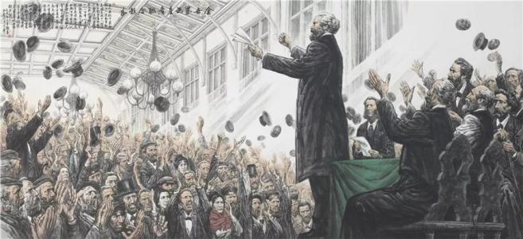
马克思主义诞生后的实践和理论创作：
1、1848年的欧洲革命:马、恩投入革命斗争，创办报纸宣传革命,组织工人参加武装起义。
2、《资本论》的发表:1867《资本论》第一卷出版，创立了剩余价值学说
3、 创立唯物史观：科学地揭示生产力与生产关系、经济基础与上层建筑的辩证关系,提出人民群众对历史发展的巨大作用。
三、国际工人运动的发展——实践与传播
1.第一国际的成立及其意义
1864年，英国、法国、德国等国的工人代表联合起来成立了国际工人协会，史称“第一国际”。在各国建立支部，努力把各国工人阶级的斗争联合起来，以提高工资、缩短工时、改善劳动条件为目标进行经济斗争。
“第一国际”的成立推动了马克思主义的传播和国际工人运动进入新阶段。
在国际工人协会(第一国际)成立大会上

Slide 14
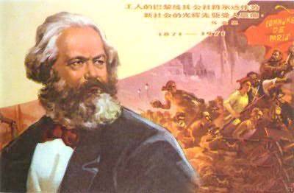
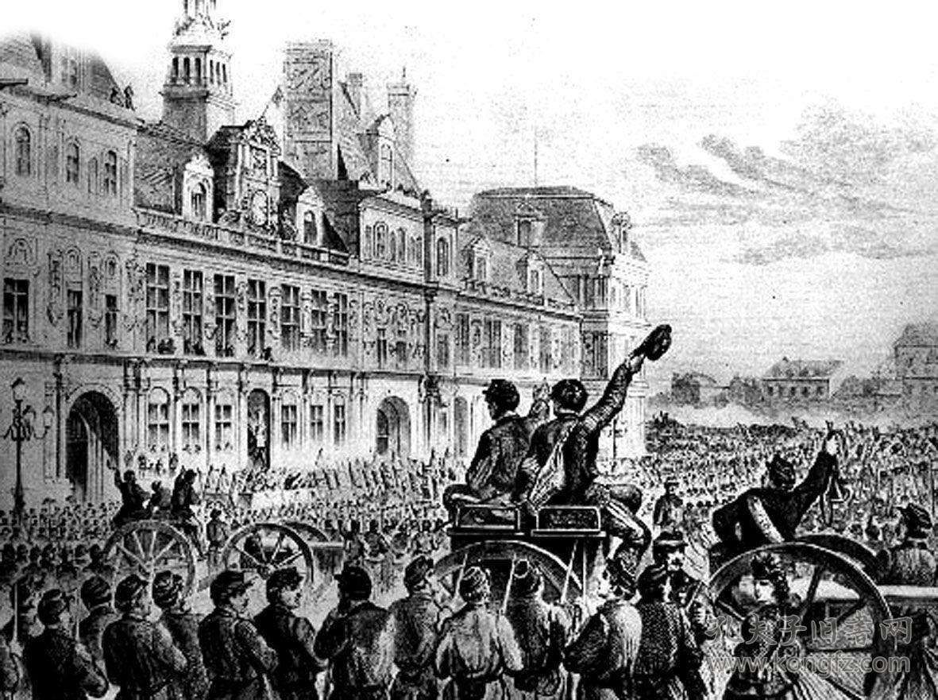
2、无产阶级政权的第一次实践----巴黎公社
巴黎公社成立
马克思说：“巴黎公社是特殊条件下的一个城市的起义，也就具有自发性、偶然性，并不是生产关系阻碍了生产力发展的结果。”
“特殊条件”指什么？结合课本找出巴黎公社建立的背景。

Slide 15
（1）巴黎公社成立的背景
1870年9月4日革命推翻了第二帝国，建立法兰西第三共和国。
1870--1871普法战争
法国战败
法兰西
第二帝国垮台
卖国
阶级矛盾激化
对外
法兰西第三共和国
对内
镇压
1871年3月18日巴黎人民武装起义革命爆发

Slide 16
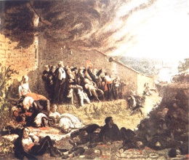
（2）经过
a.1871年3月 18日革命爆发
b.1871年3月28日公社成立
c.1871年5月28日革命失败
1871年3月18日巴黎人民武装起义
最后的战斗：拉雪兹墓地的屠杀
公社战士共有7.29万人在作战中牺牲，2.98万人被枪杀，6万多人被投入监狱或被流放。公社失败后的第二天，曾参加公社街垒保卫战的幸存者——公社委员欧仁·鲍狄埃，在巴黎市郊一所简陋的木屋里，写下了气吞山河的《国际歌》。

Slide 17
（3）公社的革命措施
政权建设 | 除旧
 | 布新
社会经济
打碎旧的国家机器
废除旧军队、旧警察、旧法庭
①设公社委员会为最高权力机关，拥有立法权和行政权；
②成立国民自卫军和司法机构
③公职人员由民主选举产生，人民有权监督和罢免；
④规定公职人员薪金的最高限额。
建立无产阶级国家机器
①没收逃亡资本家的工厂，交给工人合作社管理;
②实行八小时工作制。
触及资本主义私有制，具有明显的无产阶级性质
你想知道无产阶级专政是什么样子吗？请看看巴黎公社吧！这就是无产阶级专政！ ------恩格斯
Notes:
请大家结合巴黎公社的革命措施思考：我们为什么说巴黎公社是一个无产阶级政权呢？

Slide 18
巴黎公社仅仅是一次失败的革命吗？它还给我们留下些什么？
(4)、巴黎公社的意义
巴黎公社作为无产阶级建立政权的第一次伟大尝试而载入史册，它的实践丰富了马克思主义的学说，为国际工人运动的发展提供了宝贵的经验和教训。
四、马克思主义的世界意义——开创了社会主义运动的新时代
1.马克思主义是科学的、人民的、实践的、不断发展的开放的理论，揭示了人类社会的发展规律；提供科学认识世界、认识问题的方法，具有普世价值。
2.成为工人运动的指导思想，在东欧、东南欧、亚洲和美洲都产生重要影响。
3.马克思主义政党在世界范围内建立、发展起来，成为实现自身解放和全人类解放的根本政治力量。

Slide 19
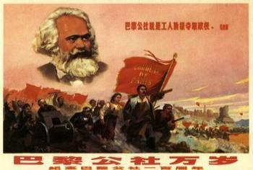
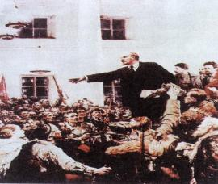
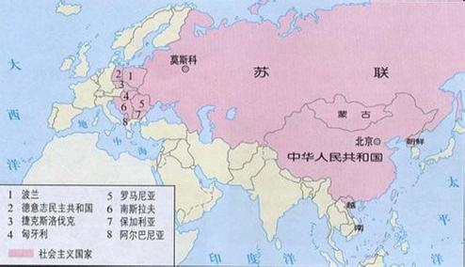
社会主义运动的新时代
1871年3月18日，第一个无产阶级政权——巴黎公社诞生。
1917年11月7日，第一个社会主义国家建立。
二战后，社会主义从一国到多国。

Slide 20
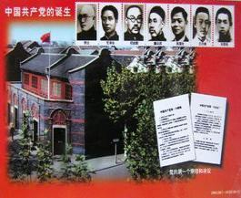
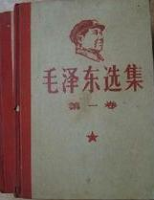
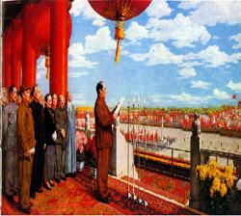
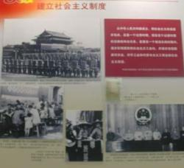
马克思主义在中国——指导了中国的新民主主义革命和社会主义建设
记得我在1920年，第一次看了《共产党宣言》，“才知道人类有史以来就有阶级斗争。初步地得到认识问题的方法论。 ——毛泽东
1921年 中国共产党诞生
毛泽东思 想形成
1949年 新中国诞生
1956年 社会主义制度确立

Slide 21
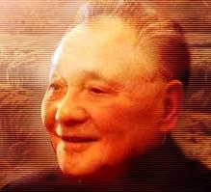
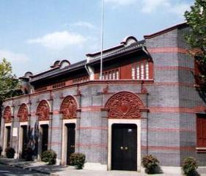
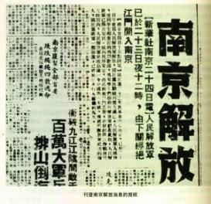
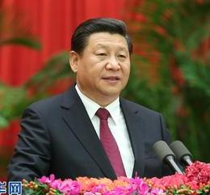
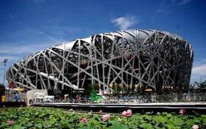
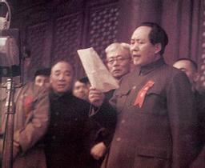
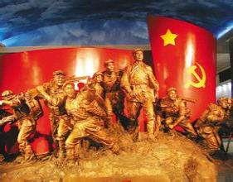
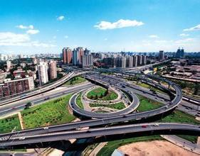
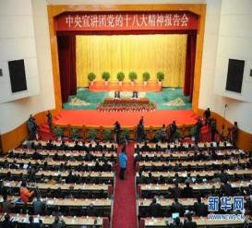
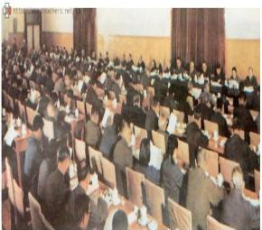
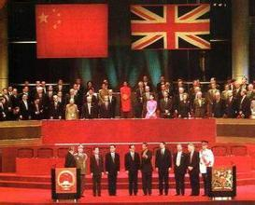
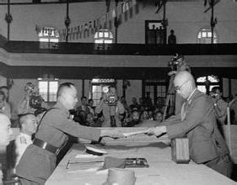
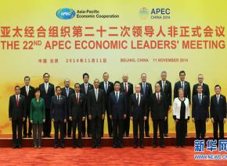
中共一大会址
“这条路曲折又漫长，
这条路风骤雨又狂……”
建设中国特色社会主义的道路，实现了国家的繁荣富强。
“这条路凝聚我们的力量，
这条路能实现中国梦想。”
今天，我们依然高举马克思主义的伟大旗帜， 为实现民族复兴，为实现中国梦而努力。
红军长征
十一届三中全会
我们在马克思主义思想的指导下，经过28年的浴血奋战，终于建立了新中国。
“你和我一起走下去，
路的前头灿烂辉煌……”
我们把马克思主义与中国实际相结合，走出了一条

Slide 22
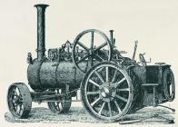
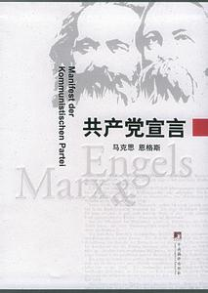
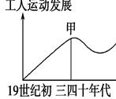
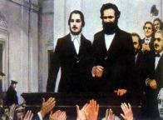
课堂小结
经济
前提
阶级
基础
影响
丰富
英法空想社会主义
德国古典哲学
英国古典政治经济学
思想
基础
马克思主义
巴黎公社
实践
基础
空想
科学
理论
实践

Slide 23
谢谢您的观看
北京市朝阳区教育研究中心 制作

